Slide 1
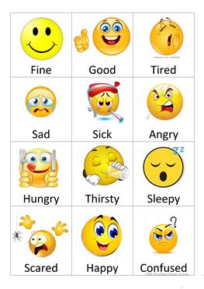
I’m …

Slide 5
Hot

Slide 8
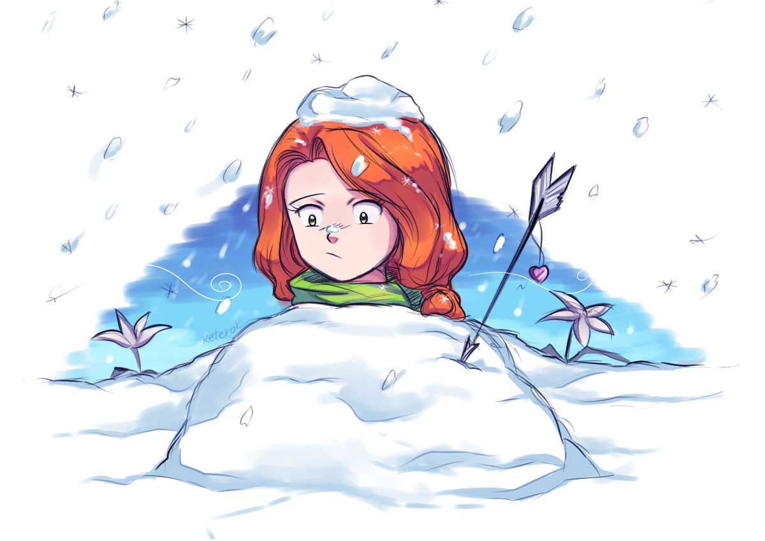
Snowy

Slide 9
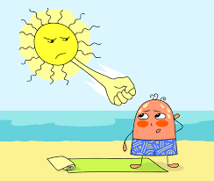
CLOUDY HOT SNOWY RAINY SUNNY WINDY

Slide 10
https://wordwall.net/ru/resource/30435338/the-weather
Crossword

